Slide 1
Тема 6 Апробація наукового дослідження
Роль наукового спілкування. Конструктивність і продуктивність дискусії. Конференції, симпозіуми, форуми. Опанування та рецензування, експертна оцінка робіт, обговорення на семінарах та в дослідницьких групах. Усна презентація роботи, поняття про регламент та ілюстративний матеріал.

Slide 2
Навіщо проводити апробацію дослідження?
Які форми наукового спілкування існують?
Усні форми наукового спілкування?
Що регламентують правила усного наукового спілкування?
Семінар, конференція, симпозіум (…) – в чому різниця?
Чи страшно захищатися?

Slide 3
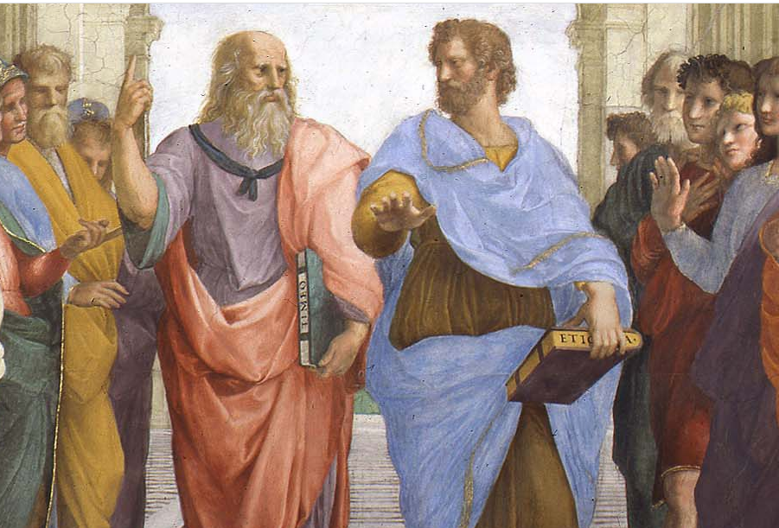
ДІАЛОГ (від грецьк. 8іоЛоуо. - розмова, бесіда) - в античній філософії метод знаходження істини за допомогою певних питань і методичного знаходження на них відповідей (Сократ, Платон) (ФЕС, с.161)
У суперечці народжується істина
Amicus Plato, sed magis amica veritas
Рафаель Санті. Афінська школа. (фрагмент). The Yorck Project (2002) 10.000 Meisterwerke der Malerei (DVD-ROM), distributed by DIRECTMEDIA Publishing GmbH
Грамотность в кредитсах: как правильно подписывать источники произведений искусства

Slide 4
Терміни лекції
Діалектичний метод
Діалог
Маєвтика
Семінар
Конференція
Симпозіум
Еристика
Апробація
Дискусія
Культура дискусії
Опонент
Рецензент

Slide 5
Що враховуємо при підготовці:
Тема (максимальна специфікація)
Аудиторія
Мета виступу (доповідь, повідомлення)
Формат (самостійна презентація, панельна дискусія тощо)
Регламент
Оточення (онлайн – офлайн, час доби, приміщення)
Ілюстративний матеріал (технічні засоби)

Slide 6
1. Вступ (“навіщо?”):
а) Про що ця робота?
б) Коротке обгрунтування актуальності теми (“кому це потрібно?”)
в) Що було зроблено до цієї роботи (стан проблеми)?
г) Постановка задачі (мета роботи).
2. Методи дослідження (“як?”)
3. Результати (“що отримано?”)
4. Інтерпретація і обговорення (“що це означає?”)
5. Висновки – коротке резюме зробленого (“ну то й що?”)
6. Подяки
7. Відповіді на запитання
Наумовець А.Г. (2003). Ви віч-на-віч з аудиторією: дещо про «технологію» підготовки наукових доповідей, популярних лекцій, дисертаційних промов і конкурсних проектів. Київ. Наукова думка. С.7-8.

Slide 7
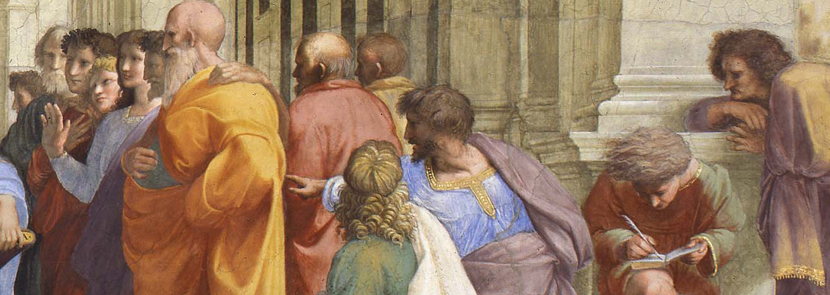
Аудиторія:
Склад, рівень підготовки, інтереси;
Зміст – інтереси;
Рівень – середньостатистичний слухач;
Для “новачків” – короткі популярні пояснення;
Для “експертів” - новизна і “тонкощі” розвідки;
Реакція аудиторії;
Стиль.

Slide 8
Ілюстративний матеріал
Для чого:
Збільшення обсягу інформації, синхронне сприйняття результатів розвідки та її матеріалу.
Акценти на цифри, терміни, логічні елементи викладу.
Візуальне структурування матеріалу (при синхронному голосовому викладі).
Допомагає людям з різними типами сприйняття (+тест на окремому слайді).
Допомагає структурувати виклад матеріалу
Що може бути
Великі фрагменти тексту, що аналізується.
Графіки, таблиці, цифровий матеріал.
Схеми, класифікації.
Терміни.
Логічно структуровані елементи викладу
Діаграми
Зображення.
Технічні засоби
Колір (контраст: тло / шрифт)
Шрифт без засічок (Arial Narrow), не менше 18 pt
Анімація
Один слайд – одна ідея.

Slide 9
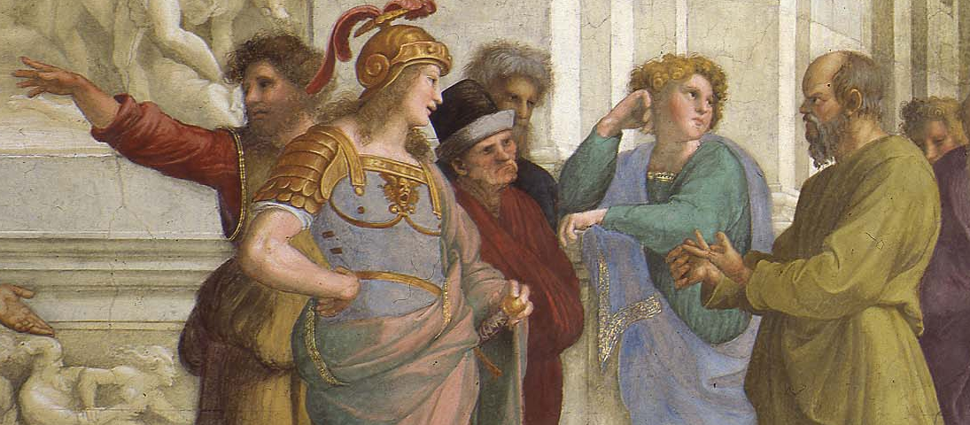
Ліміт часу
Писати чи не писати
Читати чи не читати
Заучувати на пам’ять
Тренуватися напередодні
Питання
Що буде, якщо їх поставлять?
Що буде, якщо я не знаю відповіді?
Що буде, якщо я не розчув питання (або не зрозумів)?
2 000 знаків = 2,5 хвилини

Slide 10
Тести визначення типу сприйняття:
https://www.proprofs.com/quiz-school/story.php?title=vak-quiz-visual-auditory-kinesthetic
https://lonerwolf.com/visual-auditory-or-kinesthetic-test/
https://www.southwesterncc.edu/sites/default/files/VAK_Learning_Styles.pdf
Афінська школа.
https://uk.wikipedia.org/wiki/%D0%90%D1%84%D1%96%D0%BD%D1%81%D1%8C%D0%BA%D0%B0_%D1%88%D0%BA%D0%BE%D0%BB%D0%B0_(%D0%A0%D0%B0%D1%84%D0%B0%D0%B5%D0%BB%D1%8C)
Наумовець А.Г. (2003). Ви віч-на-віч з аудиторією: дещо про «технологію» підготовки наукових доповідей, популярних лекцій, дисертаційних промов і конкурсних проектів. Київ. Наукова думка.
Microsoft. (2021). Поради зі створення й показу ефективних презентацій. Відновлено з https://support.microsoft.com/uk-ua/office.
10 порад для твоєї найкращої презентації (2018). Відновлено з https://worldwidestudies.org/news/2018-07-20
18 порад для бомбезної презентації (2019) Відновлено з https://likeu.ua/blog/18-tips-for-killer-presentations/
Smith B. (2021) 37 порад для ефективної презентації PowerPoint . Відновлено з https://business.tutsplus.com/uk/articles/37-effective-powerpoint-presentation-tips--cms-25421

Slide 11
Дякую за увагу!
Що не зрозуміло, питайте в телеграмі
Зустрінемося на семінарі: Регламент виступу 10 хвилин
Питання 5 хвилин

Slide 12
